Slide 1
CHÀO MỪNG CÁC EM ĐẾN VỚI BÀI HỌC NGÀY HÔM NAY!

Slide 2
QUAN SÁT TRANH ẢNH VẬT NUÔI
BÀI 19
Luyện nói và nghe

Slide 3
1. Cùng bạn thực hành và đáp lại lời khen, lời an ủi trong các tình huống sau:
Bạn khen con mèo nhà em rất xinh!
Bác hàng xóm khen em khéo chăm đàn gà mới nở
Mẹ em buồn vì con lợn nhà em bị ốm.

Slide 4
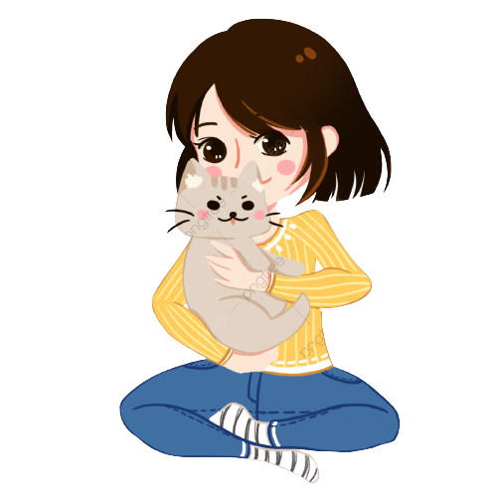
a. Bạn khen con mèo nhà em rất xinh
VÍ DỤ:
- Con mèo nhà bạn xinh quá!
- Cảm ơn bạn. Đúng là nó rất xinh và đáng yêu!

Slide 5
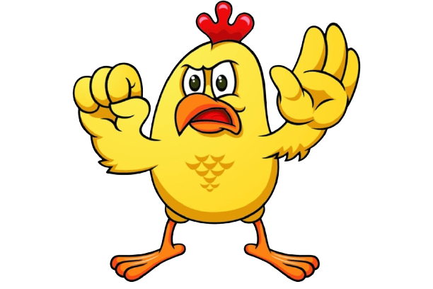
b. Bác hàng xóm khen em khéo chăm đàn gà mới nở
VÍ DỤ:
Đàn gà mới nở nhà cháu mau lớn quá. Cháu thật khéo chăm!
Cảm ơn bác. Cháu cho chúng ăn thức ăn sạch và cho ăn đều đặn đấy ạ.

Slide 6
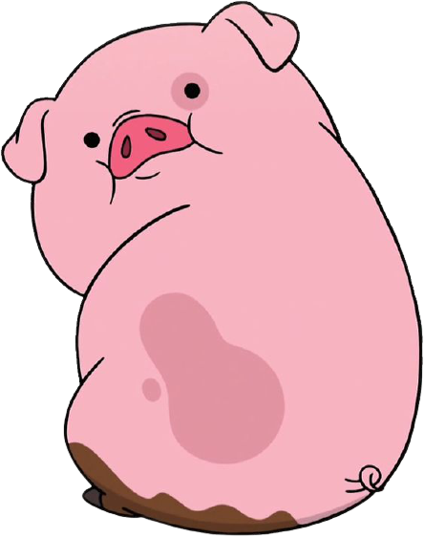
c. Mẹ em buồn vì con lợn nhà em bị ốm.
VÍ DỤ:
Mẹ đừng buồn. Bác sĩ thú y sẽ đến tiêm thuốc cho lợn. Nó sẽ khỏi mẹ ạ.
Mẹ cũng mong thế lắm, con ạ.

Slide 7


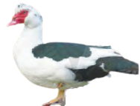
2. Quan sát tranh ảnh vật nuôi:
Mang đến lớp tranh (ảnh) một vật nuôi mà em yêu thích.
Quan sát tranh (ảnh) và ghi lại kết quả quan sát.

Slide 8
2. Quan sát tranh ảnh vật nuôi:
GỢI Ý:
Đó là tranh (ảnh) con vật gì?
Trong tranh (ảnh), con vật đang làm gì?
Em thấy con vật thế nào?
Đặt tên cho tranh (ảnh) đó.

Slide 9
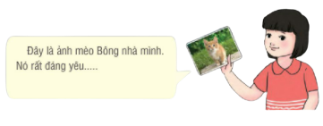
2. Quan sát tranh ảnh vật nuôi:
c. Nói lại với các bạn kết quả quan sát.
M

Slide 10
CỦNG CỐ, DẶN DÒ

Slide 11
HẸN GẶP LẠI CÁC EM
TRONG BÀI HỌC SAU!

